Slide 1

设计模式初体验
技术中心
分销开发部
龙海仁
2017年11月21日

Slide 2


Slide 3

设计模式6大原则
设计模式分类
常用模式讲解
项目实践

Slide 4
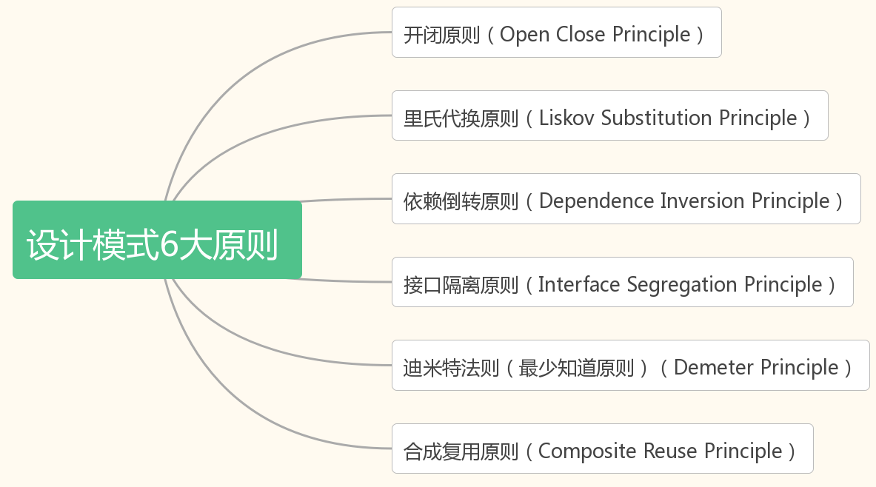

Slide 5
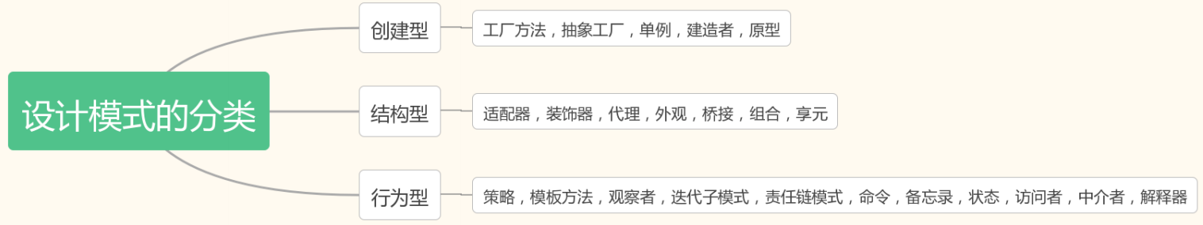
Notes:
运行Maven的时候，Maven所需要的任何构件都是直接从本地仓库获取的。如果本地仓库没有，它会首先尝试从远程仓库下载构件至本地仓库，然后再使用本地仓库的构件。

Slide 6
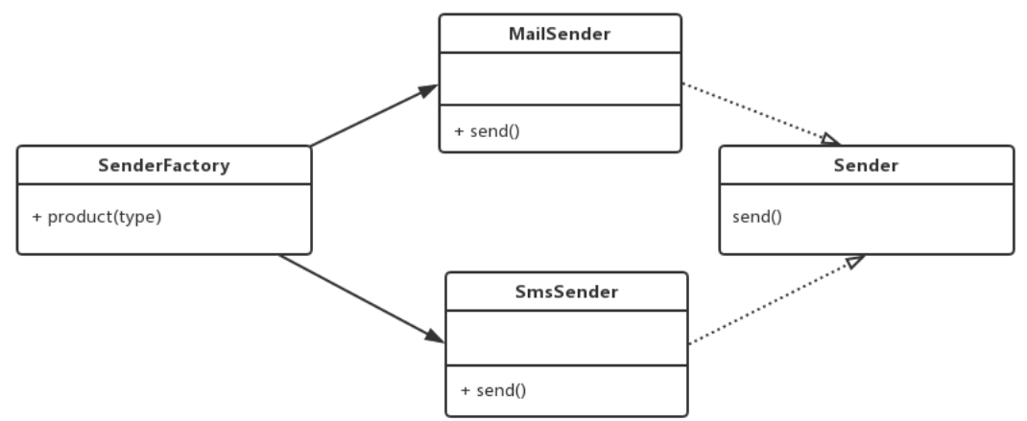
工厂方法模式
普通工厂方法

Slide 7
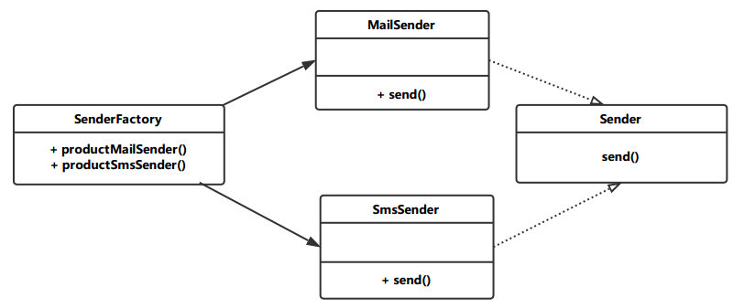
多个工厂方法
Notes:
1).应该将resource资源文件准备好，放到指定的target目录下----process-resources 阶段； 2).将java源文件编译成.class文件，然后将class 文件放置到对应的target目录下----compile阶段； 3).将test类型的resource移动到指定的 target目录下------process-test-resource阶段； 4).将test类型的java 源文件编译成class文件，然后放置到指定的target目录下------test-compile阶段； 5).运行test测试用例-------test阶段； 6).将compile阶段编译的class文件和resource资源打包成jar包或war包--------package阶段； 7).将生成的包安装到本地仓库中------install阶段 8).将生成的包部署到远程仓库中-----deploy阶段

Slide 8
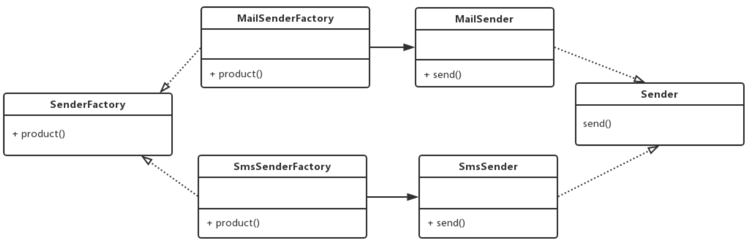
抽象工厂方法
Notes:
1).应该将resource资源文件准备好，放到指定的target目录下----process-resources 阶段； 2).将java源文件编译成.class文件，然后将class 文件放置到对应的target目录下----compile阶段； 3).将test类型的resource移动到指定的 target目录下------process-test-resource阶段； 4).将test类型的java 源文件编译成class文件，然后放置到指定的target目录下------test-compile阶段； 5).运行test测试用例-------test阶段； 6).将compile阶段编译的class文件和resource资源打包成jar包或war包--------package阶段； 7).将生成的包安装到本地仓库中------install阶段 8).将生成的包部署到远程仓库中-----deploy阶段

Slide 9
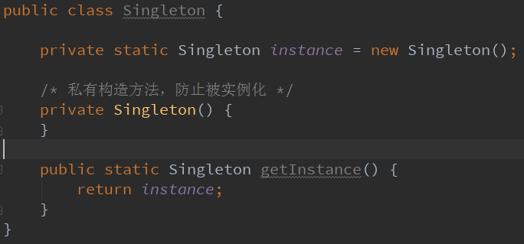
单例模式
饿汉式

Slide 10
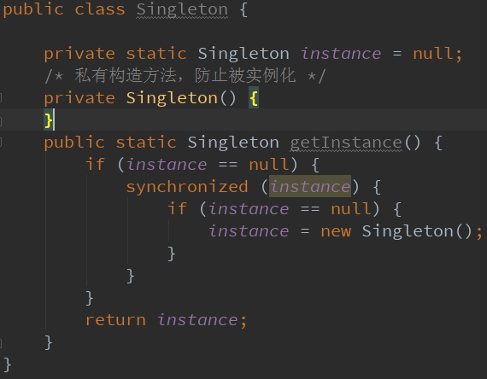
懒汉式

Slide 11
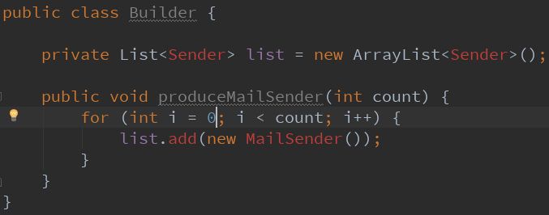
建造者模式（Builder）
工厂类模式提供的是创建单个类的模式，而建造者模式则是将各种产品集中起来进行管理，用来创建复合对象。

Slide 12
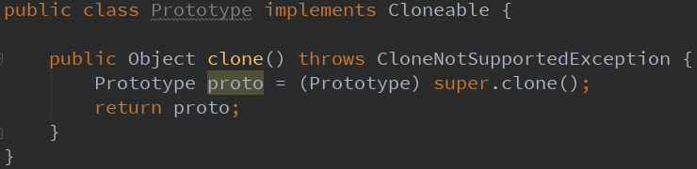
原型模式（Prototype）
原型模式虽然是创建型的模式，但是与工厂模式没有关系，从名字即可看出，该模式的思想就是将一个对象作为原型，对其进行复制、克隆，产生一个和原对象类似的新对象。

Slide 13
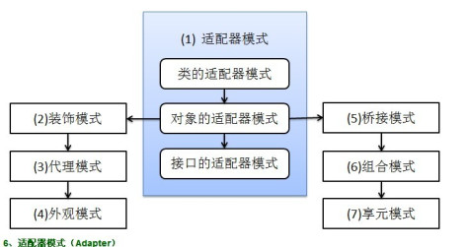
结构型模式
适配器是各种结构型模式的起源

Slide 14
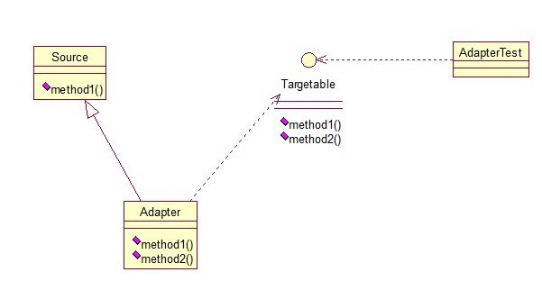
适配器模式
类的适配器模式

Slide 15
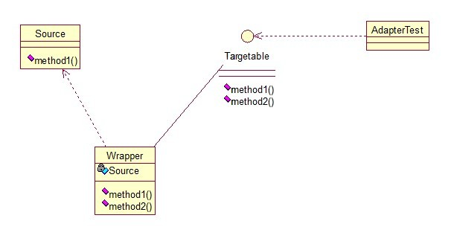
适配器模式
对象的适配器模式

Slide 16
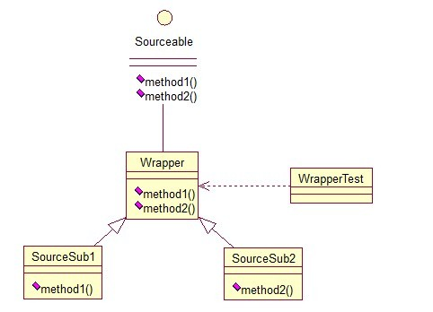
适配器模式
接口的适配器模式

Slide 17
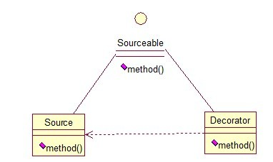
装饰模式（Decorator）
顾名思义，装饰模式就是给一个对象增加一些新的功能，而且是动态的，要求装饰对象和被装饰对象实现同一个接口，装饰对象持有被装饰对象的实例

Slide 18
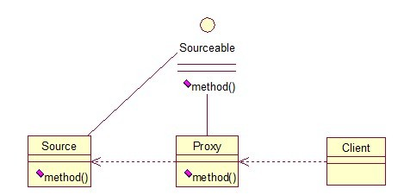
代理模式（Proxy）
代理模式就是多一个代理类出来，替原对象进行一些额外操作

Slide 19
代理模式（Proxy）
代理模式就是多一个代理类出来，替原对象进行一些额外操作

Slide 20
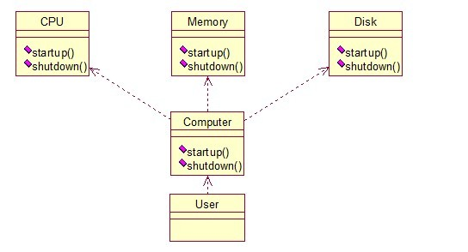
外观模式（Facade）
外观模式是为了解决类与类之家的依赖关系的，像spring一样，可以将类和类之间的关系配置到配置文件中，而外观模式就是将他们的关系放在一个Facade类中，降低了类类之间的耦合度

Slide 21
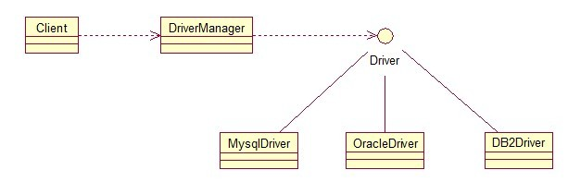
桥接模式（Bridge）
桥接模式就是把事物和其具体实现分开，使他们可以各自独立的变化。桥接的用意是：将抽象化与实现化解耦，使得二者可以独立变化

Slide 22
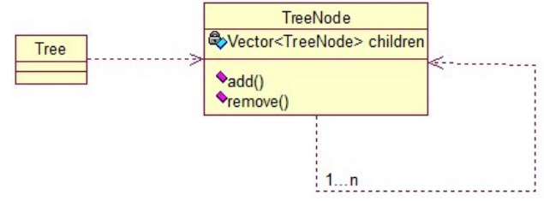
组合模式（Composite）
组合模式有时又叫部分-整体模式在处理类似树形结构的问题时比较方便

Slide 23
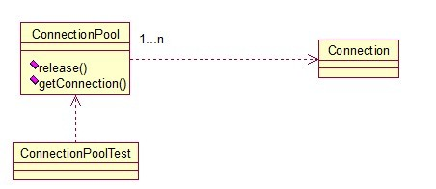
享元模式（Flyweight）
享元模式的主要目的是实现对象的共享，即共享池，当系统中对象多的时候可以减少内存的开销，通常与工厂模式一起使用

Slide 24
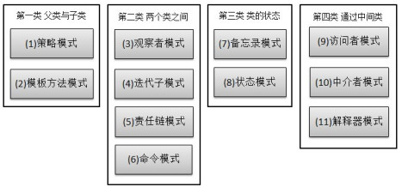
行为型模式
第一类：通过父类与子类的关系进行实现。第二类：两个类之间。第三类：类的状态。第四类：通过中间类

Slide 25
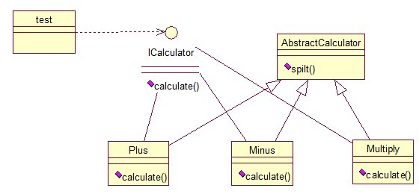
策略模式（strategy）
策略模式定义了一系列算法，并将每个算法封装起来，使他们可以相互替换，且算法的变化不会影响到使用算法的客户。

Slide 26
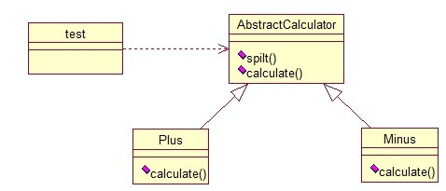
模板方法模式（Template Method）
解释一下模板方法模式，就是指：一个抽象类中，有一个主方法，再定义1...n个方法，可以是抽象的，也可以是实际的方法，定义一个类，继承该抽象类，重写抽象方法，通过调用抽象类，实现对子类的调用

Slide 27
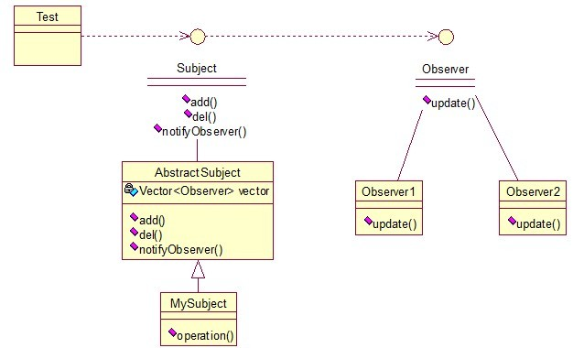
观察者模式（Observer）
订阅和通知

Slide 28
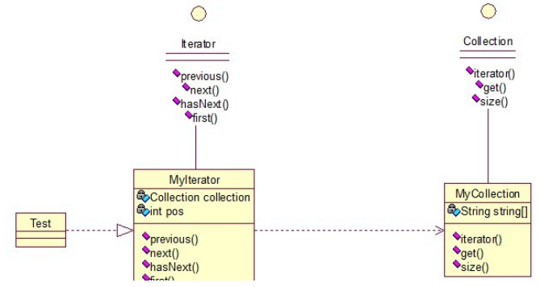
迭代子模式（Iterator）
迭代器模式就是顺序访问聚集中的对象，集合中非常常见

Slide 29
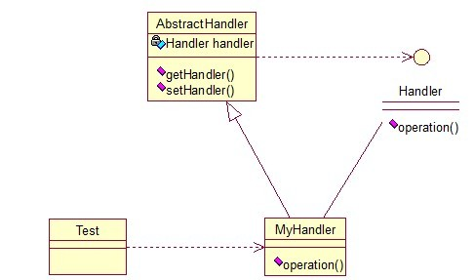
责任链模式（Chain of Responsibility）
有多个对象，每个对象持有对下一个对象的引用，这样就会形成一条链，请求在这条链上传递，直到某一对象决定处理该请求。但是发出者并不清楚到底最终那个对象会处理该请求，所以，责任链模式可以实现，在隐瞒客户端的情况下，对系统进行动态的调整

Slide 30
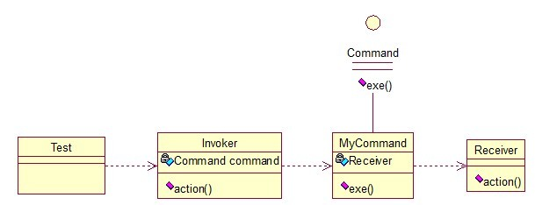
命令模式（Command）
方法调用者和方法实现者通过指令解耦

Slide 31
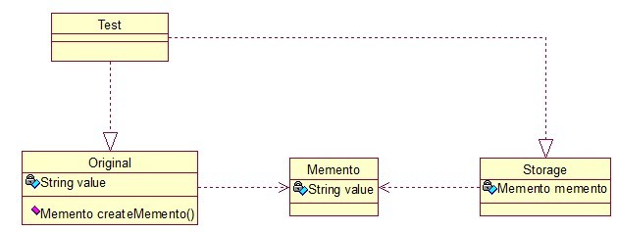
备忘录模式（Memento）
主要目的是保存一个对象的某个状态，以便在适当的时候恢复对象

Slide 32
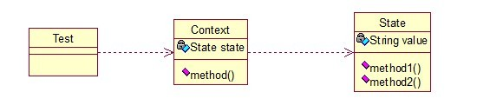
状态模式（State）
核心思想就是：当对象的状态改变时，同时改变其行为

Slide 33
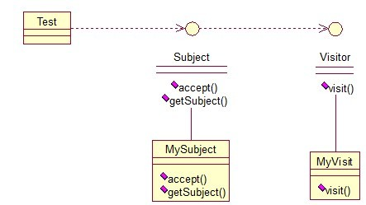
访问者模式（Visitor）
访问者模式把数据结构和作用于结构上的操作解耦合，使得操作集合可相对自由地演化。适用于数据结构相对稳定算法又易变化的系统。

Slide 34
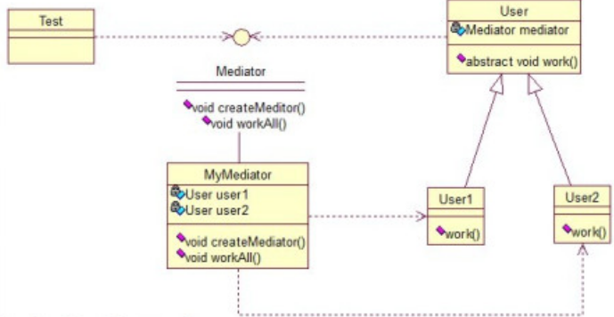
中介者模式（Mediator）
中介者模式也是用来降低类类之间的耦合

Slide 35
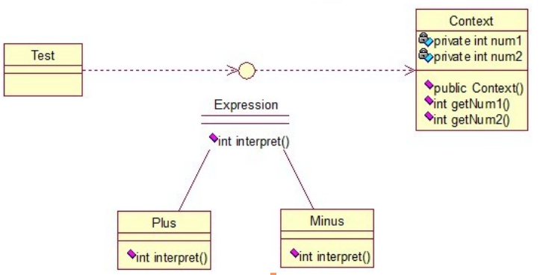
解释器模式（Interpreter）

Slide 36


